Slide 1


Мобильное приложение “StreamEd”
Выполнили студенты 3 курса ФКН ТОЗИ:
Батурин Влас Андреевич – руководитель проекта, дизайнер, backend developer Семенов Дмитрий Сергеевич – mobile developer Пекшев Антон Сергеевич – документация, бизнес аналитик

Slide 2
2
Цель проекта
Решение проблемы организации и проведения вебинаров, обеспечивая удобство для организаторов и участников, а также повышая эффективность обучения и маркетинга.

Slide 3
3
Предлагаемое решение
Разработана онлайн-платформа для проведения и трансляции вебинаров с возможностью взаимодействия со зрителями и хранения записей

Slide 4
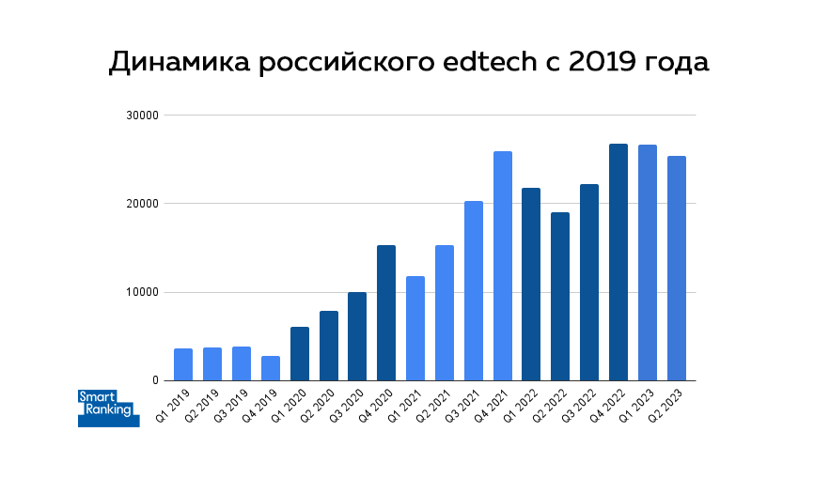
4
Актуальность проекта

Slide 5
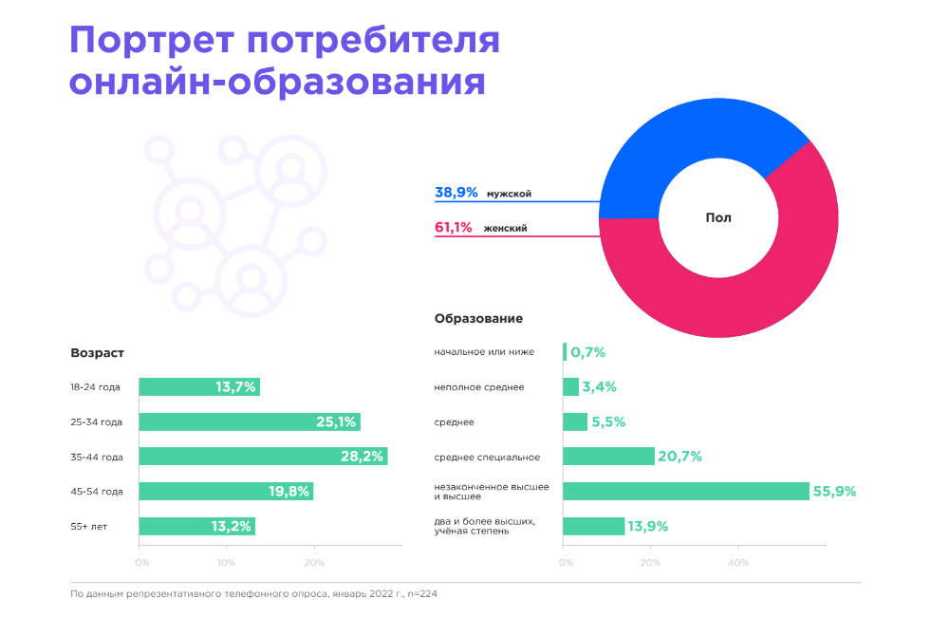
5
Целевая аудитория

Slide 6





6
Стек технологий
Kotlin Ktor
PostgreSQL
Docker

Slide 7



7
Анализ конкурентов
MyOwnConference
Pruffme
МТС Линк
Наличие мобильного приложения
Интуитивно понятный интерфейс
Возможность записи вебинара

Slide 8
8
Конкурентное преимущество
Ориентированность на мобильные устройства
Широкие возможности монетизации
Возможность сохранения записей

Slide 9
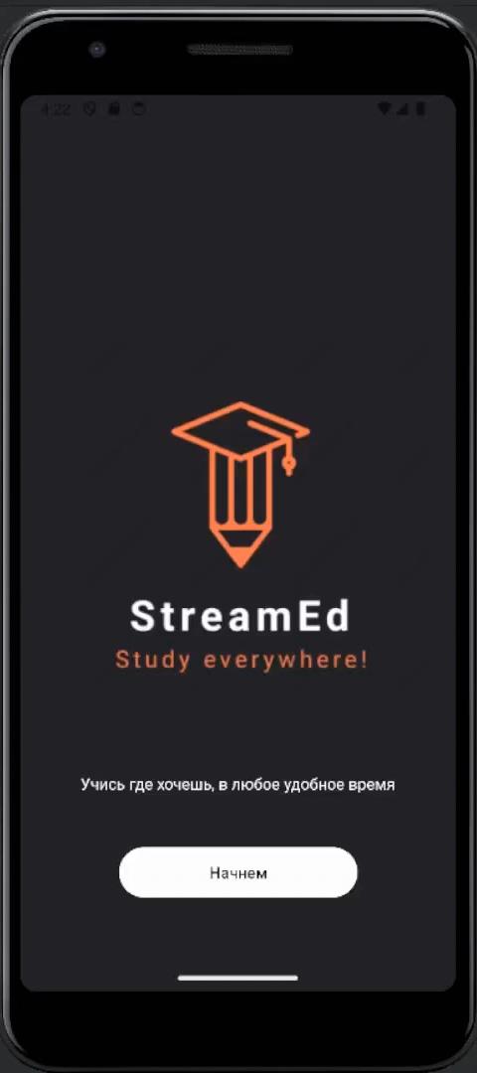
9
Пользовательские сценарии.
Неавторизованный пользователь:

Slide 10
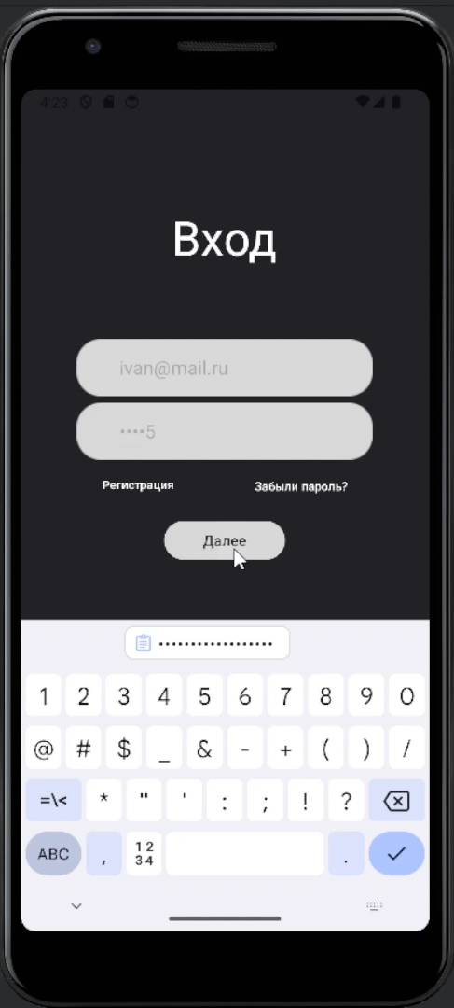
10
Пользовательские сценарии.
Студент:

Slide 11
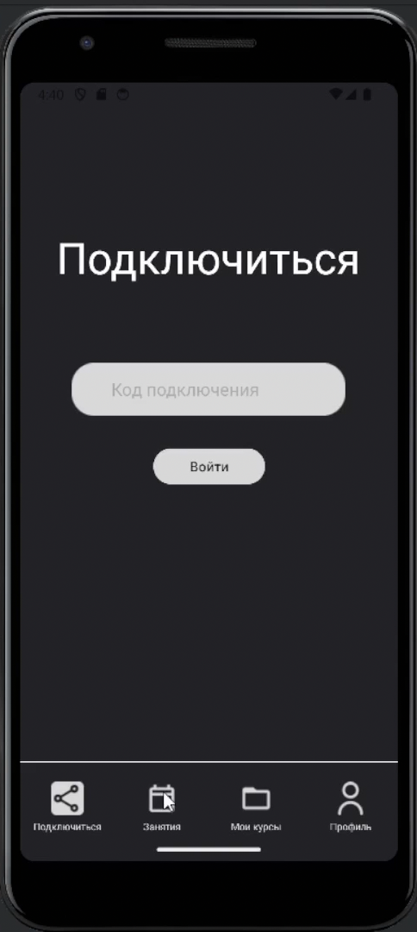
11
Пользовательские сценарии.
Преподаватель:

Slide 12
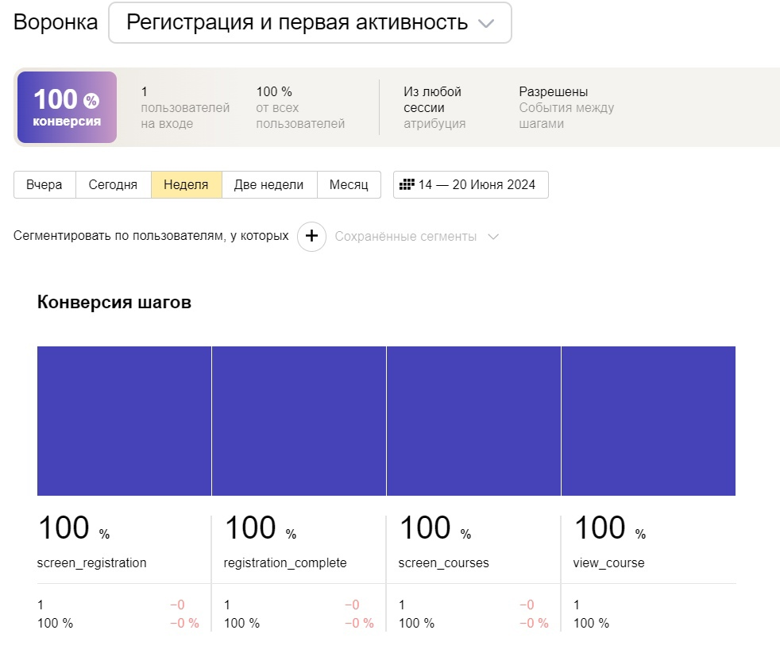
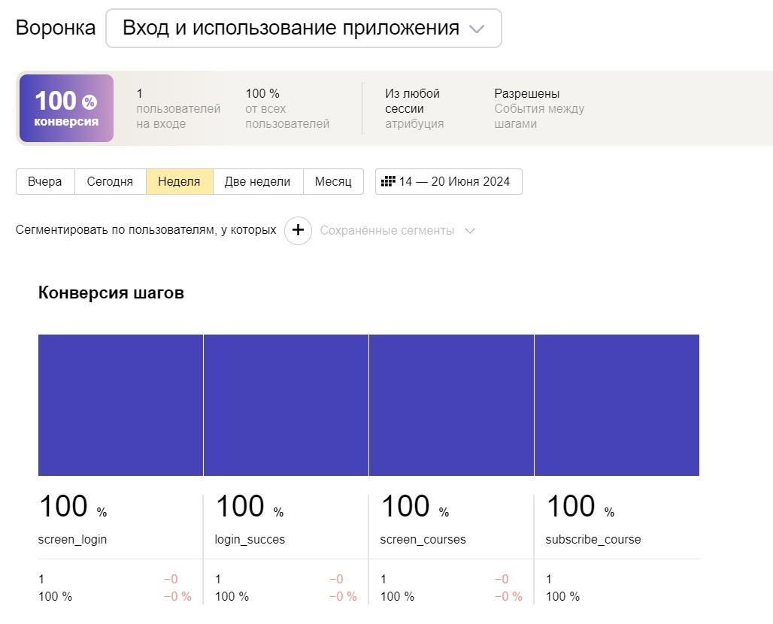
12
Воронка конверсии

Slide 13

13
Бизнес модель
Тарифные планы для различных ЦА
Рекламные баннеры в приложении
Комиссия с платных курсов

Slide 14

14
План развития
Краткосрочные цели проекта:
Запуск MVP
Сбор обратной связи
Сбор аналитики
Долгосрочные цели проекта:
Проведение рекламной компании
Добавление нового функционала
Дальнейшая поддержка и продвижение

Slide 15
15
Мобильное приложение “StreamEd”
Выполнили студенты 3 курса ФКН ТОЗИ:
Батурин Влас Андреевич – руководитель проекта, дизайнер, backend developer Семенов Дмитрий Сергеевич – mobile developer Пекшев Антон Сергеевич – документация, бизнес аналитик

